Slide 1

Integrantes del equipo :
Mejía Pimentel Álvaro Obed
Loes Herrera Adrián
Elias Vazquez Aldo

Slide 2

Introducción
Las emisiones de dióxido de carbono se producen por la quema del combustible y son expulsadas a través del tubo de escape. La cantidad de CO2 emitida, si atendemos únicamente al tipo del vehículo y no a la forma de conducción, depende de la cantidad de energía necesaria para circular y de la eficiencia del motor

Slide 3


Objetivos
Reducir la cantidad de Co2 que expulsan los carros.
Hacer que el carro pase de ser unos de los más a uno de los menos contaminantes.

Slide 4

En que consiste el proyecto
NetScape
El proyecto NetScape analizara el tipo de gases que emite el automóvil, con el calor que saque el automóvil del escape calentara la maquina y esta ara hervir el agua y se activara ya sea de manera manual o automática el ventilador que expulsara aire puro
Esto se manejará por medio de una aplicación

Slide 5



Datos
Bienvenido a Netscape
Vinculación de dispositivo
Tipo de Carro
_________________________
Inicio de sesión
___________________________
Código del dispositivo
__________________________
Modelo o Año
________________________
Contraseña
_________________________
Si no cuenta con una cuenta da clic aquí para registrase
Iniciar
Vincular
Esto se manejará por una aplicacion

Slide 6
Niveles de gases
Querido usuario tu carro esta expulsando un tipo de gas el cual significa que hay un fallo en el motor.
Posibles razones:
humo azul : El motor esta quemando pequeñas cantidades de aceite en lugar de combustible.
Humo negro: La combustión en el interior del motor esta realizando una mezcla muy grande de combustible la cual esta quemando mas combustible del que debería
Humo blanco: Si es poco y se evapora porque es agua condensada siendo expulsada.
Menú de opciones
Activación de ventilación:
Manual o automática
Niveles de gases
Gases Expulsados
Dióxido de carbono
metano
Cerrar sesión
Monóxido de carbono

Slide 7
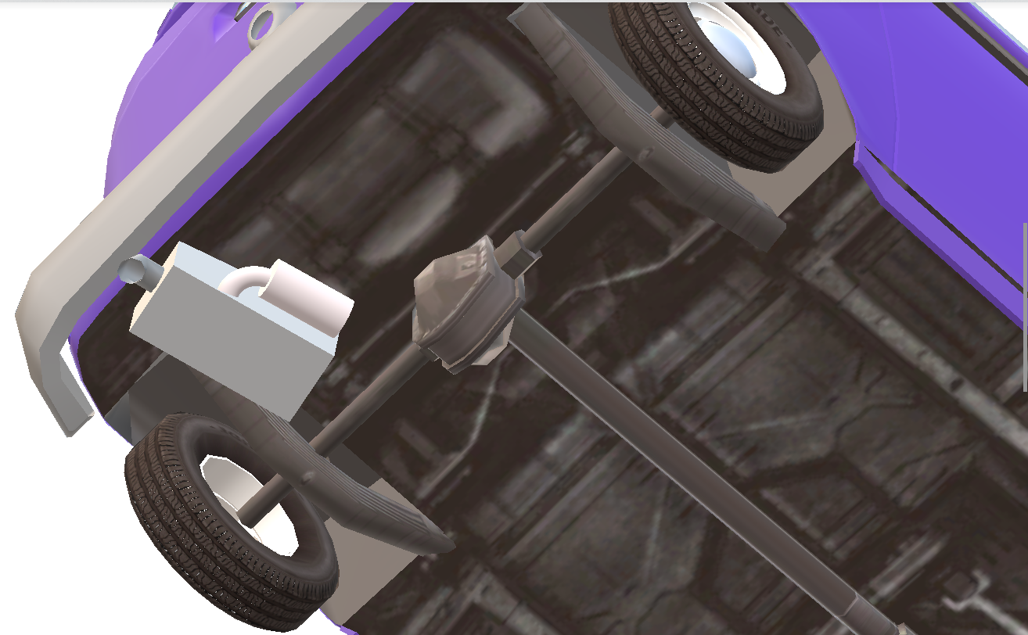
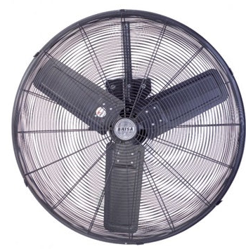
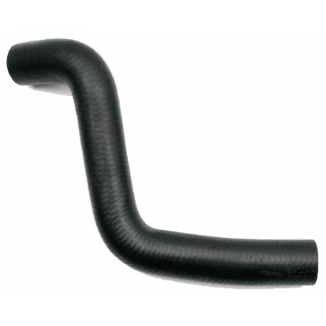
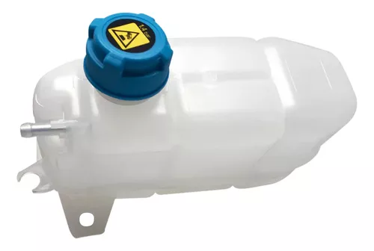
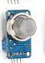
La máquina ira abajo del automóvil en la zona del escape, el agua se introducirá(manualmente) en la válvula
Deposito
De
Agua
Los sensores que están ubicados en las laterales del dispositivo, los cuales medirán los gases y el calor que esta produciendo.

Slide 8



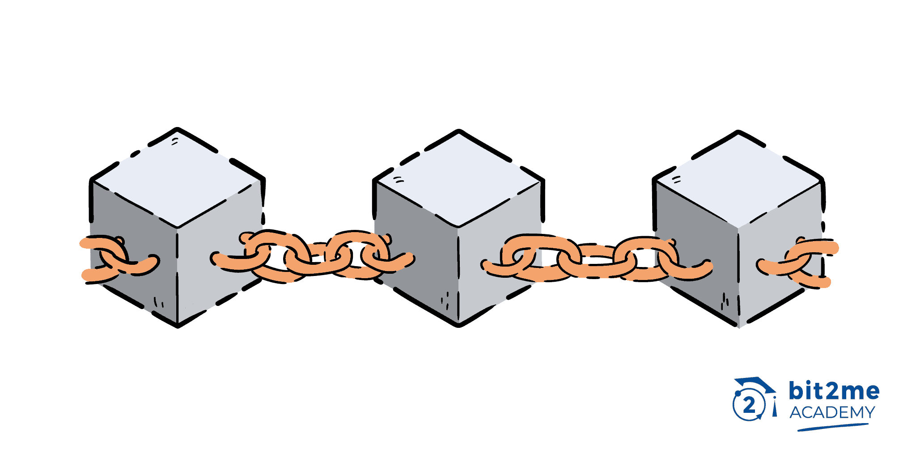




Como se mantendrán los datos seguros
Blockchain nos ayudara a guardar la información de cada empresa por una cadena de bloques para mantener la información segura

